Slide 1
Présentation du cahier des charges

Slide 2

Cahier des charges
Site e-commerce:
Société Durandal

Slide 3
Durandal est une boutique de vente de jeux de sociétés et organisatrice d’événements et d'ateliers créatifs autour du jeu de rôle. Elle a été fondé en août 2022 a l'initiative de deux passionnés.
Implantée au cœur de Montpellier, elle s'adresse a tout public, elle est intergénérationnelle et familiale.

Slide 4
Durandal est une boutique de vente de jeux de sociétés, organisatrice d’événements et d'ateliers créatifs autour du jeu de rôle. Elle a été fondé en août 2022 à l'initiative de deux passionnés.
Implantée au cœur de Montpellier, elle s'adresse à tout public, elle est intergénérationnelle et familiale.

Slide 5
A1. Les objectifs
Le site a pour objectif d'être un portail d'information destiné à améliorer la visibilité de la boutique, valoriser l'achat en ligne, et promouvoir les événements organisés par l'entreprise.
A2. Les cibles
Il s'adressera particulièrement à un jeune public voulant s'initier aux jeux de rôles et aux familles souhaitant se retrouver autour des jeux de sociétés.

Slide 6
A3. Périmètre du projet
Le site sera multilingue (FR, EN) et permettra l'achat en ligne sur le territoire national via carte bleue, Paypal.
L'utilisateur pourra s'inscrire sur le site afin de profiter en exclusivité des ateliers et événements Durandal à travers la création d'un calendrier interactif. Il aura également accès à un forum communautaire Durandal.
Le site sera responsive pour permettre la navigation sur tablettes et smartphones.
La géolocalisation sera intégrée afin de proposer la livraison en point relais.
Le site disposera également d'une galerie photos ainsi que l'intégration de lien redirigeant vers les réseaux sociaux de l'entreprise.

Slide 7
B1. LES CONCURRENTS
Les concurrents direct de Durandal seront la Baraka jeux et Maître renard tout deux situés dans le même secteur géographique.
Dans le tableau ci-dessous nous allons exposer une analyse de notre proposition vis à vis de ces derniers.

Slide 8
Tableau comparatif des concurrents
Fonctionnalités | Baraka jeux | Maître renard | Durandal
Précommande | non | oui | non
Livraison point relais | oui | oui | oui
Calendrier interactif | non | non | oui
Forum | non | non | oui
Responsive | oui | oui | oui
Click & Collect | oui | oui | oui
Gestion de stock | non | non | oui
Code promo | oui | oui | oui

Slide 9
SWOT
Interne | Force | Faiblesse
 | - Création d'ateliers d'initiation et de création de jeux de société. - Organisation d'événements exclusifs dans l'univers du jeu. - Fidélisation d'une communauté active de part la création d'un forum. | -Stock limité du fait de l'implantation dans un bâtiment classé. -Concurrents déjà implantés depuis plusieurs années sur la région.
Externe | Opportunités | Menaces
 | -Les concurrents ne sont pas implantés en cœur de ville. -Desservi par les transports en communs | -Accessiblité réduite, pas de parking.

Slide 10
A travers ces tableaux nous vous proposons un service unique qui vous permettra de vous démarquer de la concurrence.
Vous pourrez à travers ces fonctionnalités fidéliser votre communauté en lui facilitant l’accès aux actualités de la boutique. Grâce au calendrier interactif ils auront l'opportunité de participer aux événements et ateliers exclusifs proposés par Durandal. Le système de comptabilité de stock du site garantira le suivi en temps réels des produits proposés et les codes promos réguliers offriront des avantages aux clients.

Slide 11
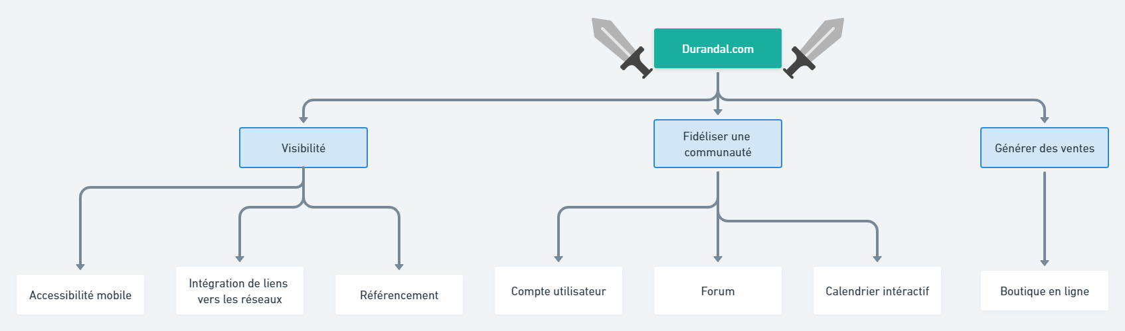
C3. PARTIE TECHNIQUE
Les fonctions du produits :
Nous vous proposons ces solutions afin d'améliorer votre visibilité, de fidéliser votre communauté et générer des ventes en lignes :
Il faudra prendre en compte certaines contraintes techniques telles que la gestion des données utilisateurs, leur géolocalisation ainsi que la sécurité relative aux transactions bancaires.

Slide 12
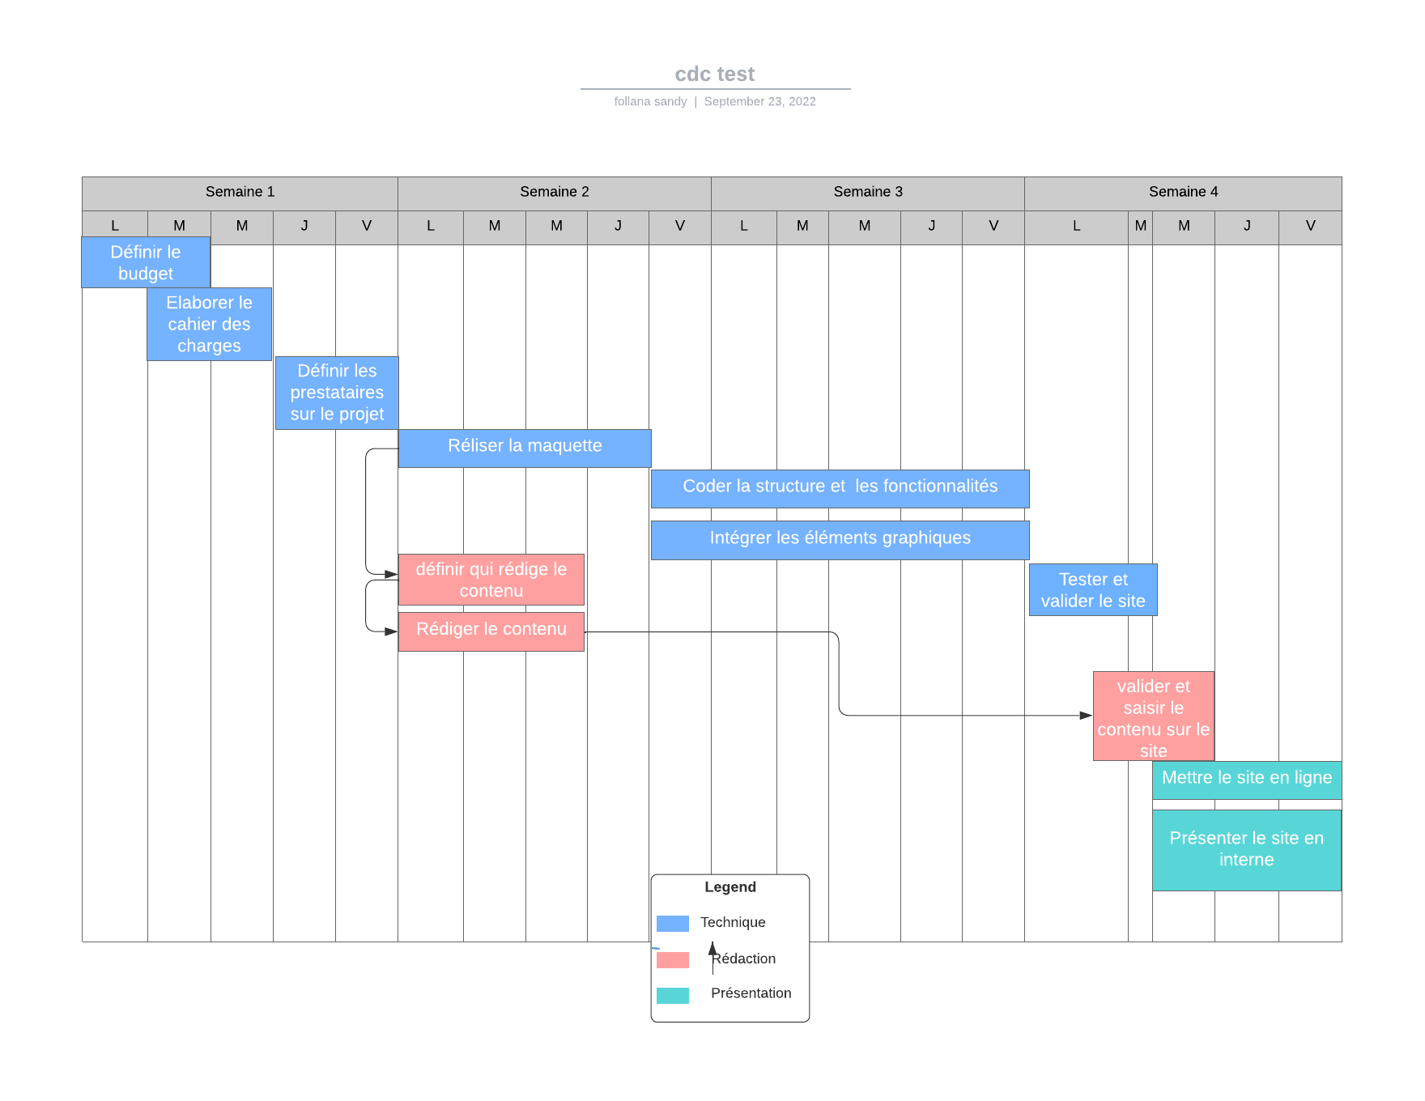
Gestion de projet :

Slide 13
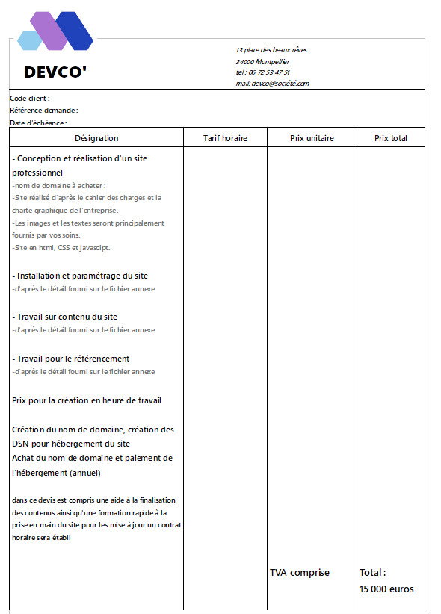

Slide 14

Le présent document est établi en 2 exemplaires remis à la fois au prestataire Dev'co et aux clients, ici la société Durandal.
Il établi le cahier des charges à respecter dans la création et le référencement du site e-commerce de la société Durandal.
Le document est signé par les deux parties ce jour et paraphé sur chaque pages.
Le Prestataire dev'co La société Durandal

